Slide 1
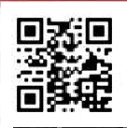
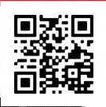
Collaboration avec les Grands
Groupes Privés

Slide 2
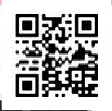
Madame, Monsieur,
Unbonenseignementestcapital poursonorientationprofessionnelle.Il peut arriverdesaccidentsdelavieàvosemployés,leurempêchant decefait de
poursuivreleursétudes ouformations professionnelles.Nous pouvonsleurgarantirdescours particuliers àdomicile, en partenariat avecvous.
Nousvous proposonsaussidesformationslinguistiquesdans cecadrepour permettreàleursemployés, ainsi qu’auxvôtresd’apprendreunelangueet
leurgarantiruneévolutionprofessionnelle.
Pourde plusamplesinformations n’hésitezpas ànouscontacterparemail àl’adressesuivanteet_neven@yahoo.fr ouencoreau (+33)(0)826 8144
04ou surskypeauxpseudossuivantscheret_laurent ouneli.tomova3
Vous pouvez aussinousjoindre sur lesprofils suivants :
http://profil.cadremploi.fr/laurent.cheret.1
http://profil.cadremploi.fr/neli.cheret
Dans les2 cas il vous suffit de cliquer sur le bouton « Me Contacter »
Toute demande d’informations fera l’objet de notre part de la plusgrande discrétion.
Cordialement,
Toute l’équipe de ET NEVEN
http://www.cheret.tk
Nosfiches de présentation sont téléchargeables en pdf, aux liensci-dessous:
http://hydroculture.monforum.net/upload2/upload_fichier/Presentation_Laurent_CHERET.pdf
http://hydroculture.monforum.net/upload2/upload_fichier/Presentation_Neli_CHERET.pdf

Slide 3
